Slide 1
Образовательный проект
РОЛЬ ХИМИИ, БИОЛОГИИ И ОБЩЕСТВОЗНАНИЯ
В ФОРМИРОВАНИИ ЦЕЛОСТНОЙ КАРТИНЫ МИРА И ПОЗИТИВНОГО ОТНОШЕНИЯ К РЕШЕНИЮ ПРОФЕССИОНАЛЬНЫХ ЗАДАЧ
Авторы проекта:
Горская Татьяна Валентиновна, преподаватель химии
Носкова Елена Анатольевна, преподаватель обществознания
Русина Дарья Алексеевна, преподаватель биологии

Slide 2
Цель:
формирование позитивного отношения к решению профессиональных задач через интеграцию предметных результатов с общими и профессиональными компетенциями по общеобразовательным предметам химия, биология, обществознание
Задачи:
повышение эффективности использования возможностей общеобразовательных предметов химия, биология, обществознание в формировании целостной научной картины мира и позитивного отношения к решению профессиональных задач для студентов и преподавателей;
формирование у всех участников образовательного процесса осознанных потребностей в систематических занятиях по изучению химии, биологии и обществознания в аспекте развития и совершенствования межпредметных связей;
создание единого воспитательно-образовательного пространства на основе доверительных партнерских отношений преподавателей техникума со студентами, школьниками и коллегами из других учебных заведений
Новизна:
Глубокие знания в области гуманитарных и естественно-научных предметов оказывают важное влияние на жизнь отдельных людей и целых обществ. В становлении и формировании профессиональной культуры человека дуальность образования играет особую роль, позволяя ему размышлять над глубинными ценностями и жизненными ориентациями, равно как и использовать полученные знания в решении профессиональных задач.

Slide 3
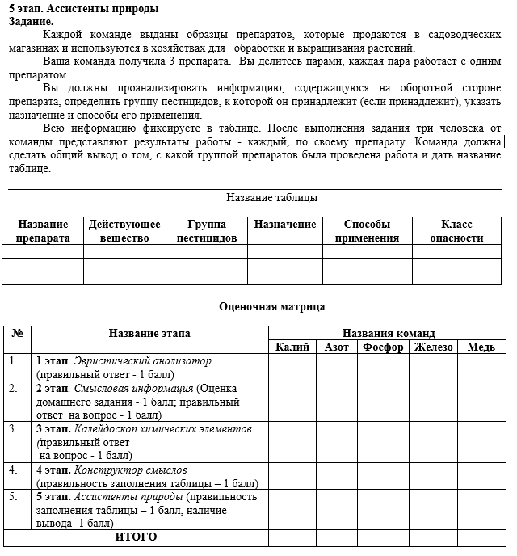
Открытый интегрированный урок
«Роль органического земледелия в решении проблем отношений
между человеком, природой и обществом»
№ п/п | Время | Наименование этапа | Содержание деятельности ведущих урока | Содержание деятельности обучающихся
I. | 2` | Организационный момент | Приветствуют обучающихся | Слушают
II. | 13` | Этап 1. Мотивация и актуализация знаний «Эвристический анализатор» | Сообщают информацию, задают вопросы | Слушают, отвечают на вопросы
III. | 2` | Целеполагание | Совместно с обучающимися формулируют цель
IV. | 15` | Этап 2. Смысловая информация | Слушают сообщения, организуют обсуждение | Сообщают информацию, слушают, анализируют информацию, отвечая на вопросы
V. | 6` | Этап 3. Калейдоскоп химических элементов | Выдают задание, сопровождают ход выполнения заданий обучающимися | Выполняют задания, классифицируют маркировочные сертификаты, определяют группу удобрений по химической формуле.
VI. | 20` | Этап 4. Конструктор смыслов | Выдают задание, сопровождают ход выполнения заданий, оказывают консультационную помощь обучающимся | Читают текст, анализируют информацию, структурируют ее с помощью программы доска «Миро». Представляют результат.
VII. | 17` | Этап 5. Ассистенты природы | Выдают образцы пестицидов и минеральных удобрений. Выдают задание. Контролируют ход выполнения задания. | Анализируют и систематизируют информа-цию на образцах, представляют результаты работы
VIII. | 5` | Этап 6. Формула идеального удобрения | Организуют составление и анализ формулы идеального удобрения. | Слушают, отвечают на вопросы, обсуждают формулу идеального удобрения
IX. | 7` | Рефлексия | Проводят рефлексию | Участвуют в рефлексии
X. | 3` | Подведение итогов, выдача домашнего задания | Подводят итоги, выдают домашнее задание | Участвуют в подведении итогов, записывают домашнее задание

Slide 4
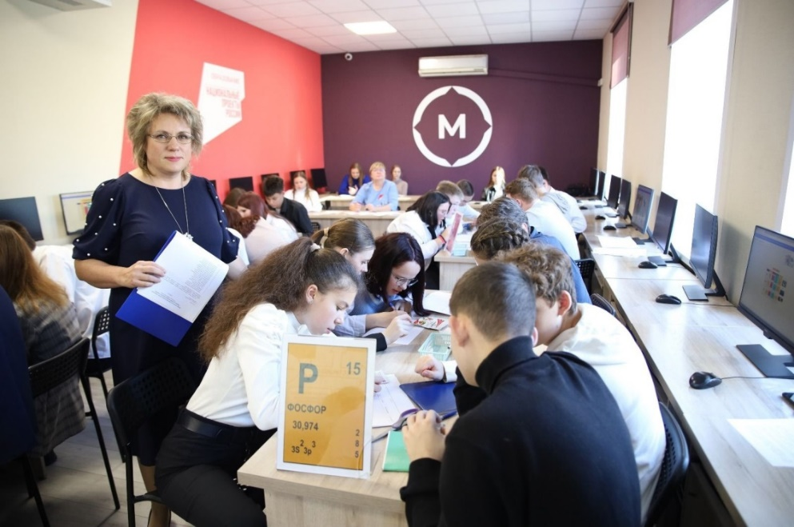
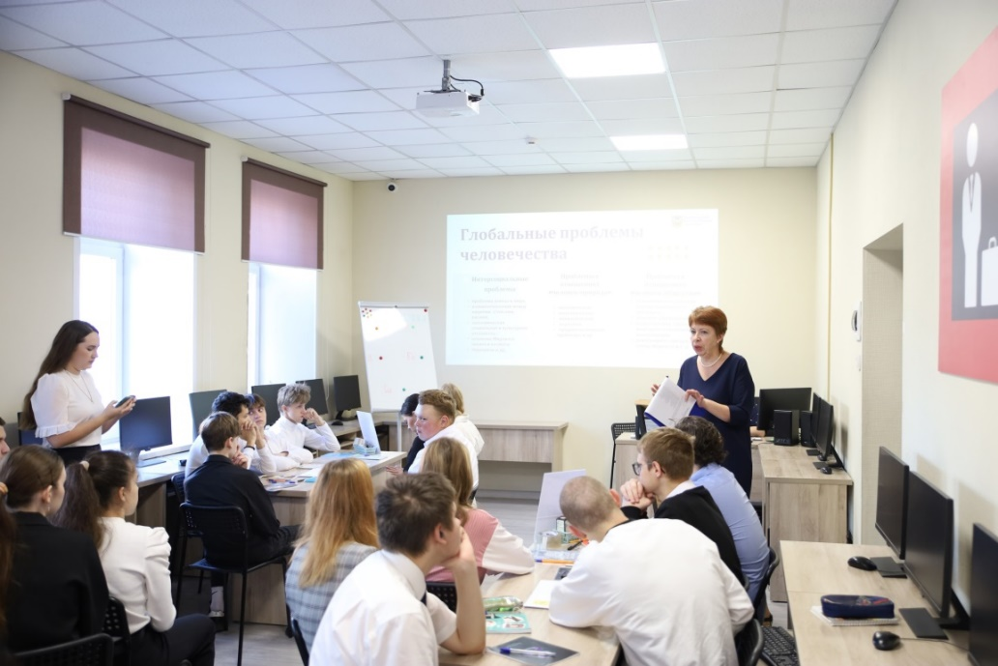
17 октября 2023 года
группа ПКД-32

Slide 5
Открытое интегрированное внеклассное мероприятие
«Социально-правовые аспекты химической и биологической безопасности Российской Федерации»
№ п/п | Время | Наименование этапа | Содержание деятельности ведущих урока | Содержание деятельности обучающихся
I. | 1` | Организационный момент | Приветствуют обучающихся | Слушают
II. | 4` | Этап 1 Актуализация и мотивация знаний | Сообщают информацию, задают вопросы | Слушают, отвечают на вопросы
III. | 4` | Определение темы и цели мероприятия | Совместно с обучающимися формулируют тему и цель
IV. | 2` | Алгоритм проведения дебатов | Сообщают информацию, задают уточняющие вопросы | Слушают, принимают информацию к сведению
V. | 23` | Этап 2. Клонирова-ние | Слушают сообщения, организуют дебаты, организуют опрос через | Сообщают информацию, слушают, анализируют информацию, участвуют в дебатах
VI | 23` | Этап 3. Генно-модифициро-ванные организмы | Слушают сообщения, организуют дебаты | Сообщают информацию, слушают, анализируют информацию, участвуют в дебатах
VII | 23` | Этап 4. Суррогатное материнство | Слушают сообщения, организуют дебаты | Сообщают информацию, слушают, анализируют информацию, участвуют в дебатах
VIII | 10` | Этап 5. Рефлексия | Задают вопросы, выслушивают ответы, обсуждают результаты | Отвечают на вопросы, анализируют деятельность групп, поводят итоги
Вопросы, выводимые на дебаты
Суррогатное материнство
Суррогатная мать может не отдать младенца его генетическим родителям?
Если женщина не хочет вынашивать ребёнка по личным причинам, она может найти суррогатную мать?
Генетические родители должны быть законными супругами
Суррогатное материнство аморально и идет против религиозных устоев
Генетические родители вправе отказаться от ребенка, рожденного суррогатной матерью?
Клонирование
Клонирование уничтожит генетическое разнообразие
Клонирование динозавра невозможно
Клон — это точная копия оригинала
У клонированных животных нет родителей
Клонирование человека этически недопустимо
Генно-модифицированные организмы
ГМО встраиваются в человеческую ДНК
Генно-модифицированные продукты вызывают аллергию, онкологию и бесплодие
Натуральная еда полезнее ГМО
ГМО уничтожают экосистему
Российской Федерации не нужны ГМО

Slide 6
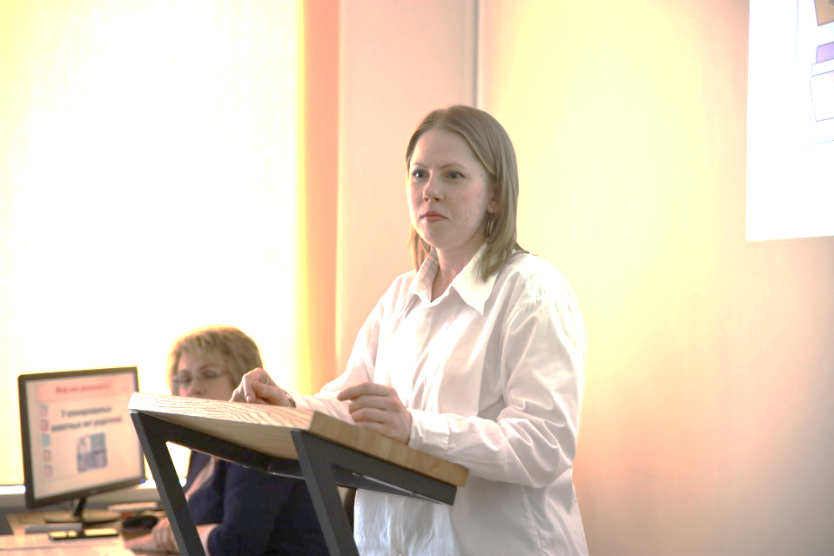
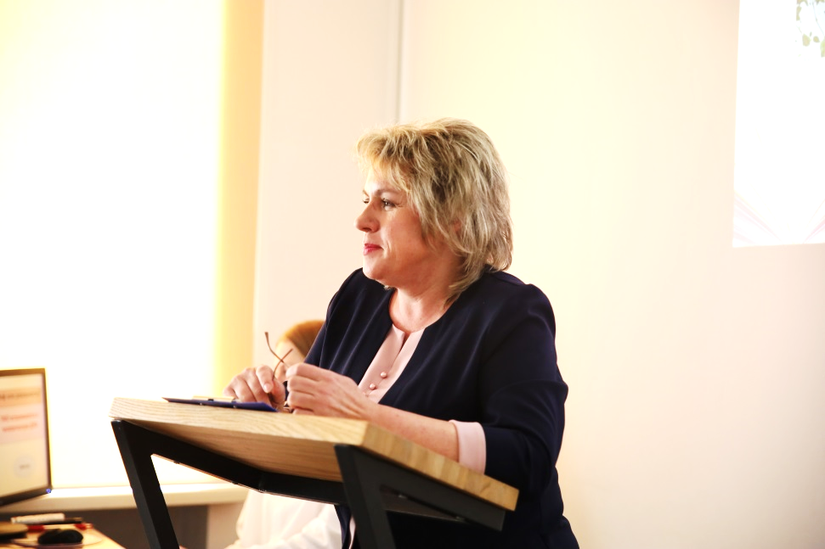
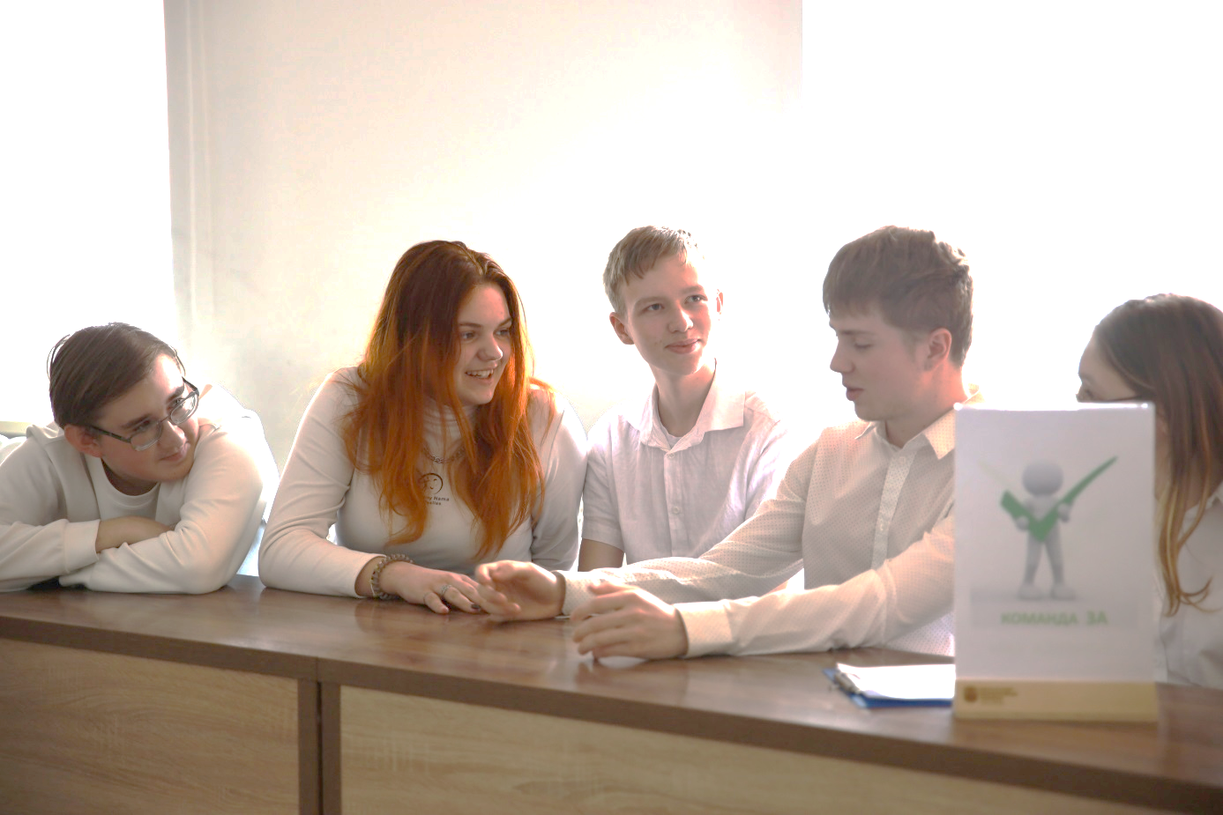
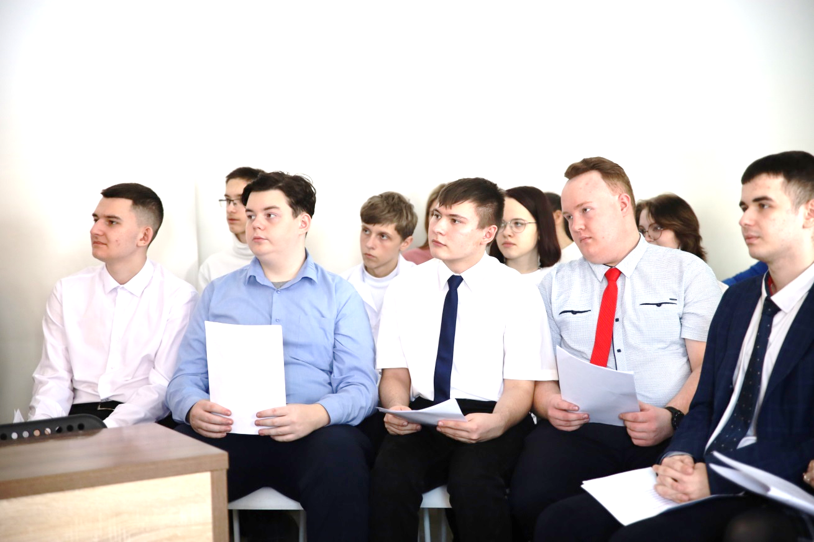

Slide 7
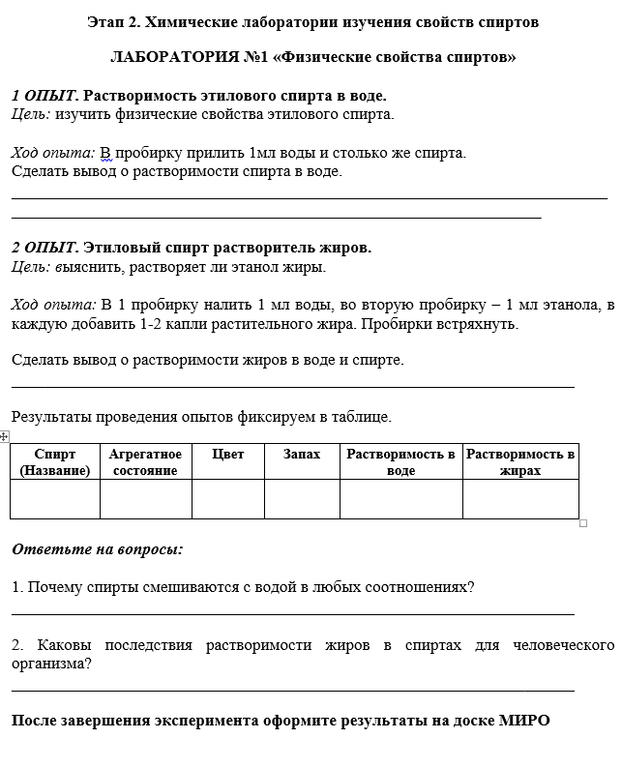
Открытый интегрированный урок
«Влияние спирта на биологическую и социокультурную эволюцию человека и общества»
№ п/п | Время | Наименование этапа | Содержание деятельности ведущих урока | Содержание деятельности обучающихся
I. | 2` | Организационный момент | Приветствуют обучающихся | Слушают
II. | 3` | Этап 1 Актуализация и мотивация знаний | Сообщают информацию по теме занятия, задают вопросы | Слушают, анализируют информацию по химическому составу различных предметов, отвечают на вопросы
III. | 3` | Определение темы и цели мероприятия | Совместно с обучающимися формулируют тему и цель
IV. | 2` | Алгоритм проведения урока | Представляют алгоритм проведения занятия, задают уточняющие вопросы | Слушают, принимают информацию к сведению
V. | 21` | Этап 2. Химические лаборатории изучения свойств спиртов | Организуют проведение лабораторных экспериментов, корректируют оформление результатов | Проводят лабораторные эксперименты, оформляют и представляют результаты
VI | 21` | Этап 3. Проявления свойств спиртов в живой природе | Демонстрируют наглядный материал, организуют оформление результатов | Анализируют информацию, оформляют результаты
VII | 21` | Этап 4. Социально-нравственные аспекты влияния и использования спиртов | Рассуждают по теме, организуют оформление результатов | Сообщают информацию, слушают, анализируют информацию, участвуют в дебатах
VIII | 7` | Этап 5. Взаимосвязь химических, биологических и социальных процессов в живой природе | Задают проблемные вопросы | Анализируют и обобщают информацию, отвечают на вопросы
IX | 10` | Этап 6. Рефлексия | Ставят задачи, анализируют рассуждения, обсуждают результаты | Обсуждают поставленные задачи, анализируют, подводят итоги

Slide 8
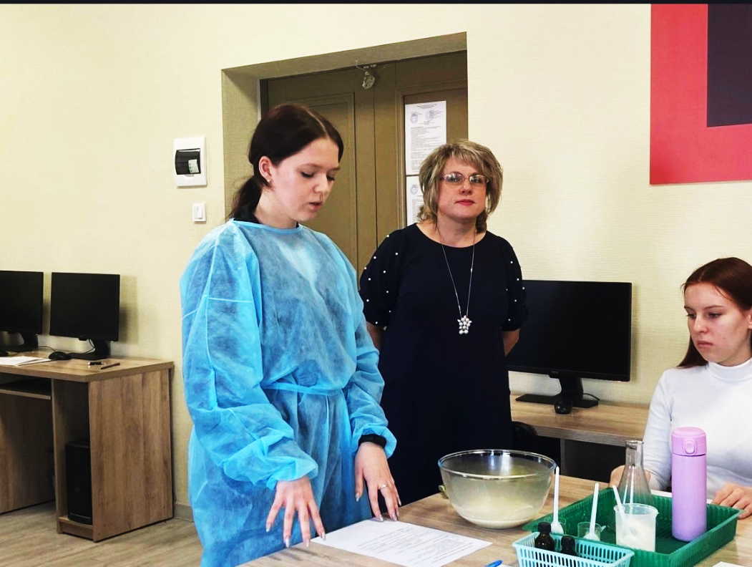
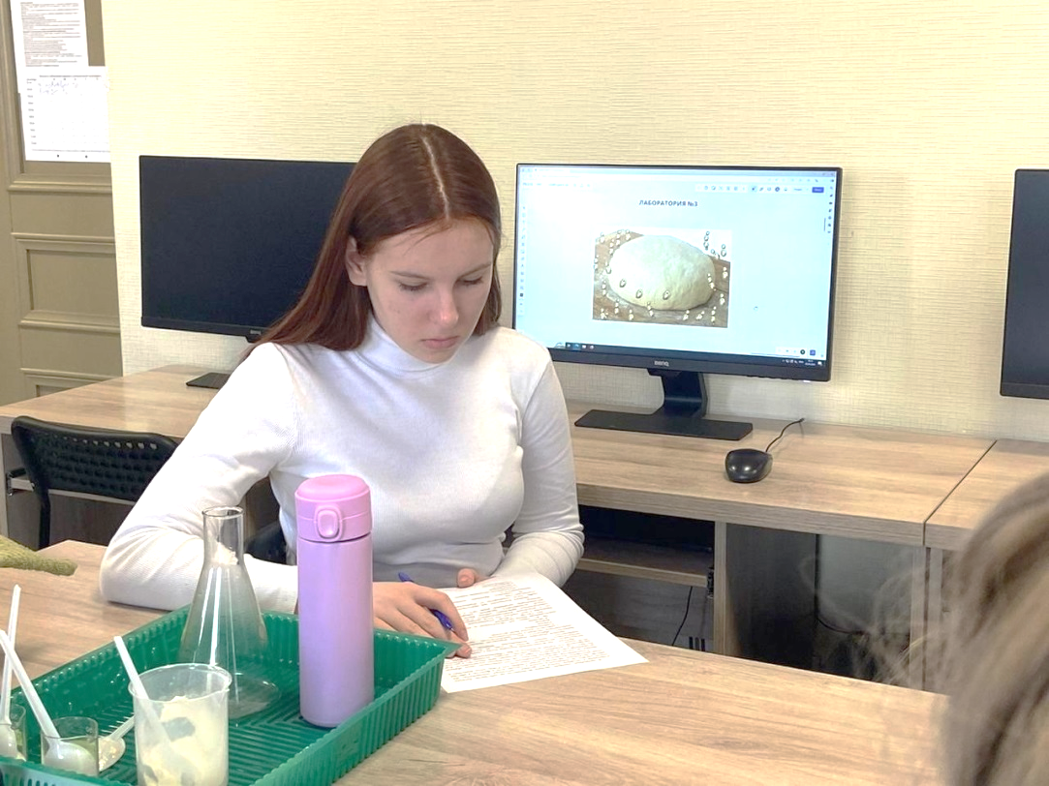
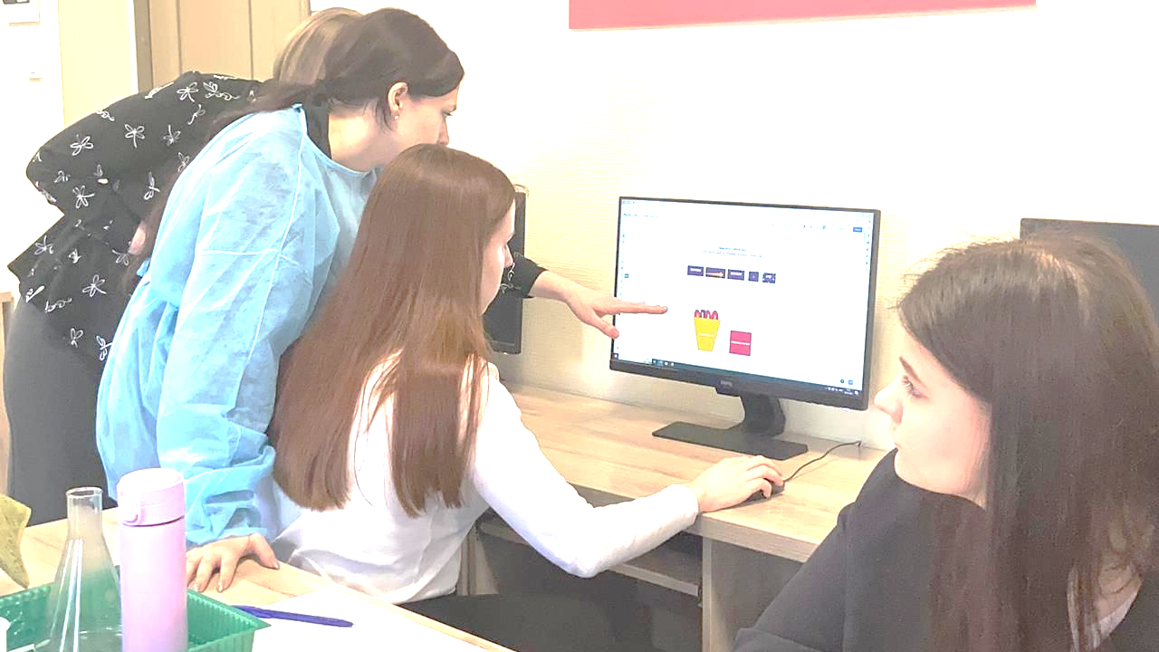

Slide 9
ИТОГИ РЕАЛИЗАЦИИ ОБРАЗОВАТЕЛЬНОГО ПРОЕКТА
Анализ проекта показал, что материал разработан с учётом возрастных особенностей обучающихся по программам общеобразовательного цикла системы среднего профессионального образования.
В ходе реализации проекта по интеграции трех дисциплин общеобразовательного цикла отмечается повышение профессиональной компетентности и педагогического мастерства преподавателей.
Проект позволяет обмениваться опытом методической работы с коллегами других учебных заведений, а также проводить работу с родителями.

Slide 10
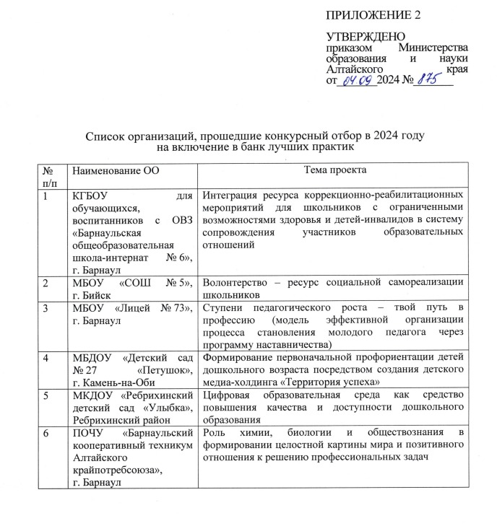
БАНК ЛУЧШИХ
ПРАКТИК

Slide 11
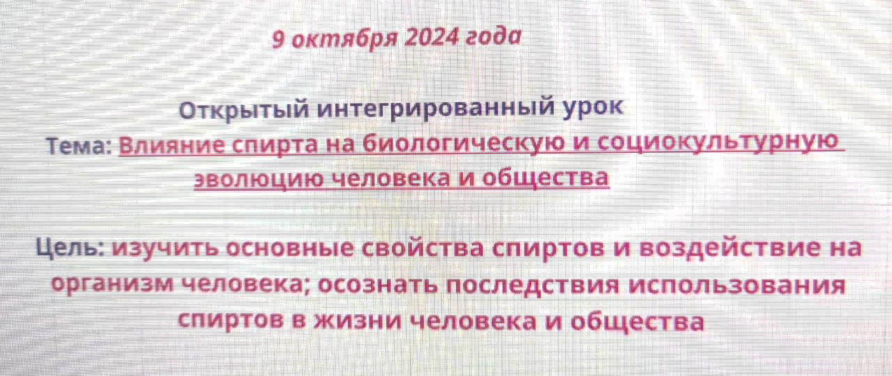
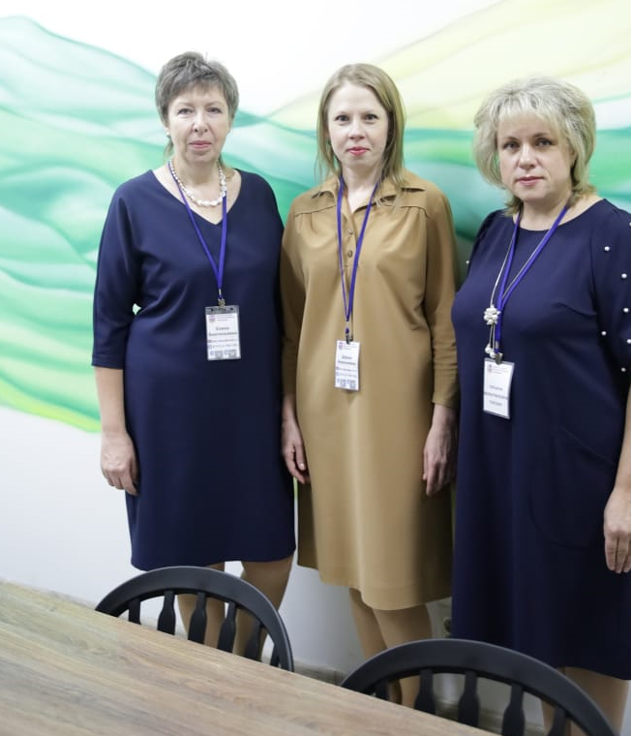
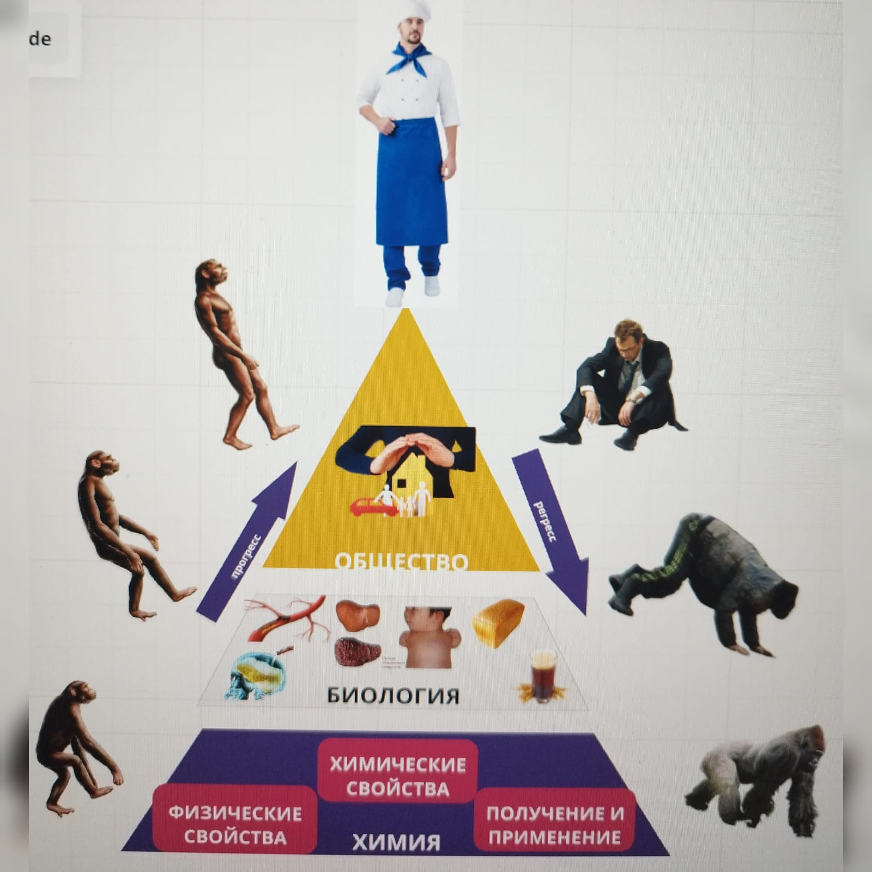
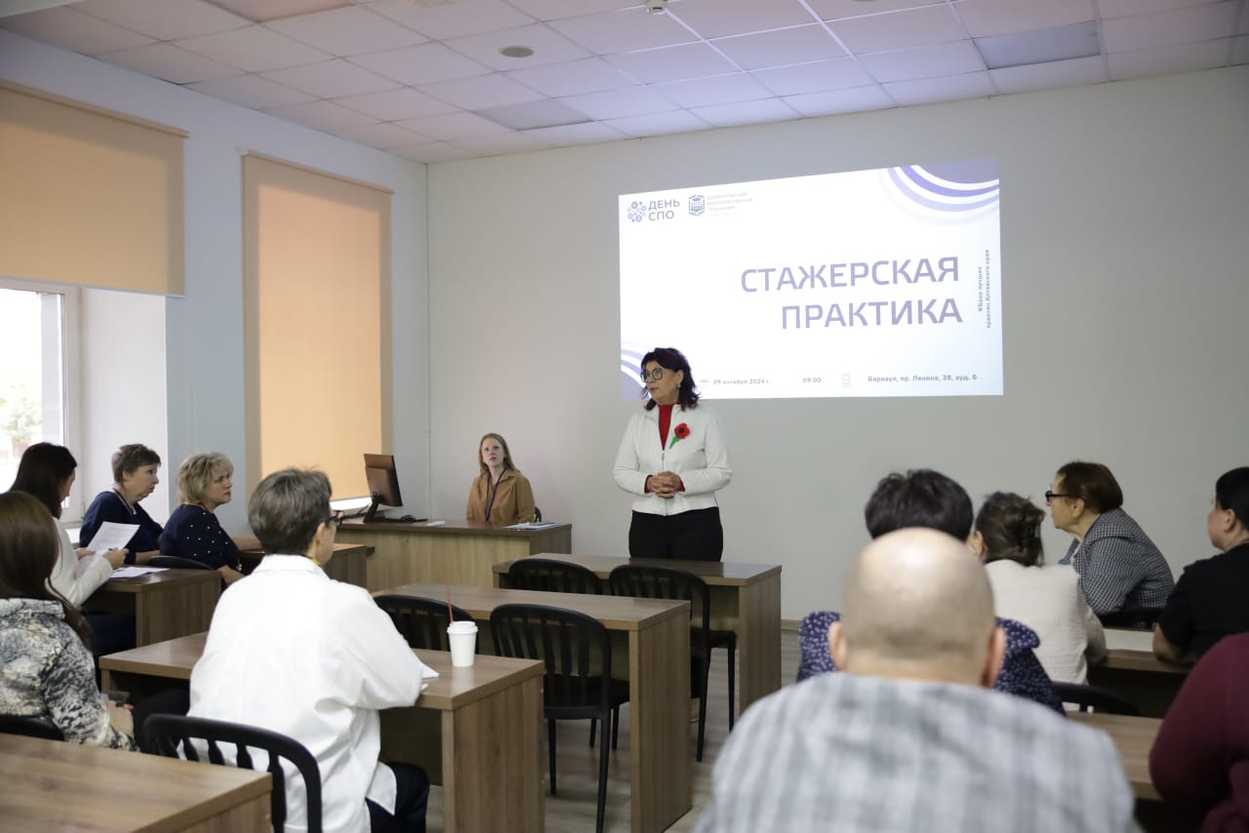
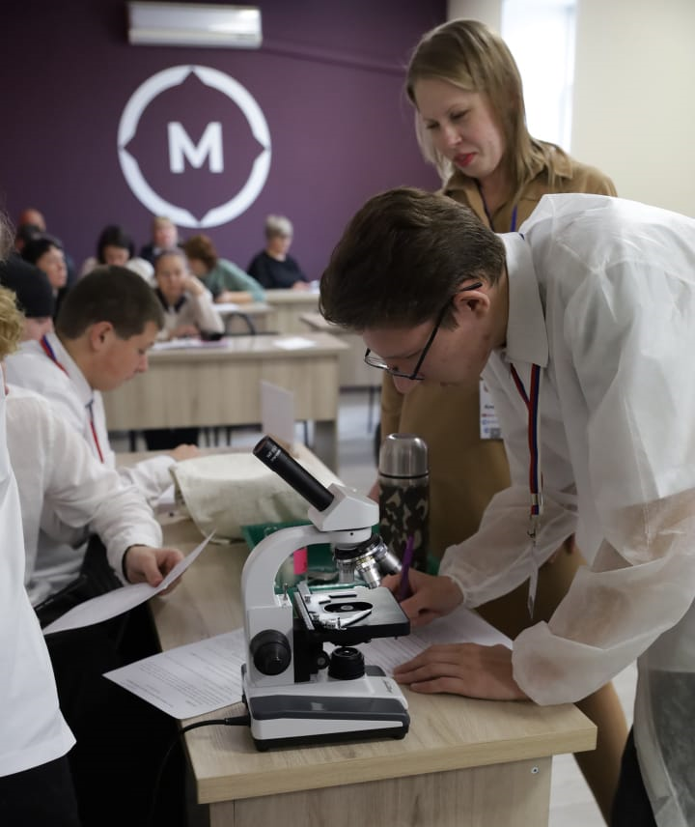
9 октября 2024 года

